Slide 1
התחרות העולמית מאיימת על ה-HUB הישראלי
נדרשות השקעות אסטרטגיות וגיוון בתשתיות חדשנות על מנת לשמר את המובילות העולמית
ד"ר עמי אפלבום
המדען הראשי במשרד הכלכלה והתעשייה
ראש רשות החדשנות

Slide 2
ההייטק – עוגן הכלכלה הישראלית
42
10.4
%
54.2
%
מסך הייצוא
יוניקורנים חדשים (2021)
מהשכירים
361,500
$27.4B
15.3
%
25
%
גיוסים (2021)
מהתוצר
ממס הכנסה

Slide 3
Hubs החדשנות הישראלית בסכנה
 | # חברות סיד והזנק | # חברות שלמות | תמ"ג לנפש ($K) | תושבים | מועסקים בהייטק (000')
ישראל | 3000 | 120 | 45 | 9 | 380
פריז | 2900 | 75 | 53 | 11 | 710
טורונטו | 2500 | 100 | 50 | 6 | 300
שוודיה | 2400 | 55 | 55 | 10 | 270
סינגפור | 2300 | 100 | 100 | 6 | 200
שוויץ | 2300 | 70 | 70 | 8.5 | 300
בוסטון | 2100 | 135 | 80 | 7 | 380
ברלין | 1900 | 75 | 30 | 6 | 80
שיקגו | 1700 | 85 | 60 | 9.5 | 350
סיאטל | 1600 | 70 | 80 | 4 | 185
אירלנד | 1500 | 65 | 90 | 5 | 80
מספר חברות הזנק וחברות "שלמות" בכל Hub
מספר חברות סיד והזנק
עשרת ההאבים הדומים ביותר לישראל
מספר חברות שלמות

Slide 4
מול התחרות... החלק היחסי של ישראל בהשקעות ההון סיכון יורד
נתח השקעות אנג'לים ו-VC בישראל מול ה-Hubs (מוקדי חדשנות) המתחרים בתקופות שונות:
ברלין
נתח ישראל מגיוסים
פריז
ישראל
סינגפור
מקור: Crunch Base, עיבוד שלדור

Slide 5
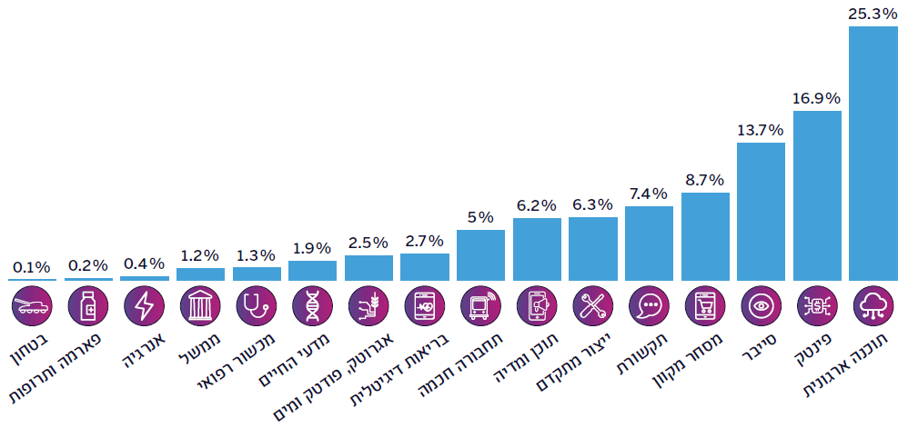
ריכוזיות השקעות גבוהה בשלשה תחומים בלבד
56%
מקור: עיבודי רשות החדשנות לנתוני IVC, 2021

Slide 6
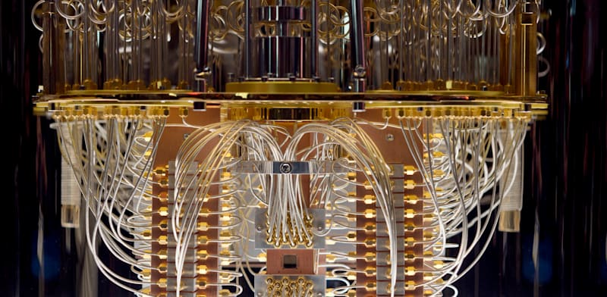
לצורך שימור המובילות העולמית נדרשת השקעה אסטרטגית של 7.9 מיליארד ₪ ל – 5 שנים (1.6 מיליארד ₪/שנה)
אקלים-טק
ביוקונברג'נס
תשתיות בינה מלאכותית
קוונטום
1.2 מיליארד ₪
3-6 שנים
2.7 מיליארד ₪ עד 2026: בשלבי גיבוש סופיים
הערכת תקציב של 2 מיליארד ₪ עד 2026: אושרו עד כה כ-453 מלש"ח
2 מיליארד ₪ עד 2026: אושרו כ- 520 מיליון לפעימה ראשונה

Slide 7
תודה

